Slide 1
Работа и синхронизация программ для собственников вагонов, грузоотправителей и экспедиторских организаций
Комплексная работа программ: Модуль Слежения 2.1, Блок Ремонты вагонов, Модуль Интеграции 1С с ЭТРАН, Модуль Статистики отгрузок по РЖД
Июль 2025 г.

Slide 2
Оглавление
п/п | Наименование | Страница
1. | Программа: Интеграция 1С с ЭТРАН | 3
2. | - Заявка ГУ-12. Контроль согласования | 4
3. | - Железнодорожные накладные | 5 - 7
4. | - Акты оказанных услуг. Печатная форма | 8 - 9
5. | - Дислокация из ЭТРАН. Простой вагонов | 10 - 11
6. | Программа: Модуль Слежения 2.1 | 12
7. | - Начальная страница: Таблица Дислокация. Описание | 13 - 17
8. | - Постановка/снятие со слежения. Создание Клиента | 18 - 19
9. | - Расширенная работа с вагонами. Создание документа «Учет перевозок» | 20 - 21
10. | - Отчеты: Утренняя сводка, Оборот вагонов, Подход вагонов и другие | 22 - 26
11. | - Сверхнормативный простой вагонов и претензионная работа с простоем | 27 - 28
12. | Модуль Статистика РЖД отгрузок | 29
13. | - Отчет Статистика отгрузок по РЖД. Выгрузка в EXCEL | 30 - 32
14. | - Поиск погрузки или вагонов | 33 - 34
15. | - Работа станции. Отбор по Грузополучателю/Грузоотправителю | 35
16. | - Справочники Статистики: Контрагенты по подродам, моделям | 36 - 37

Slide 3
Программа: Интеграция 1С с ЭТРАН
Функционал программы:
Контроль согласования и исполнения заявок ГУ-12
Оформление, просмотр и печать ЖДН с отметками станции назначения(*)
Акты оказанных услуг, Форма печати акта в формате ОАО РЖД, сводная таблица по актам (пятидневки)
Контроль по выходу вагонов в НРП (нерабочий парк)
Контроль сверхнормативного простоя под выгрузкой, претензионная работа с поставщиками/собственниками
Накопительная ведомость: выгрузка, печатные формы
Ведомость подачи-уборки вагонов: загрузка из ЭТРАН
Запрос Справок - Справка 21 «Натурный лист поезда» - Справка 2651 «Технический паспорт вагона» - Справка 2730 «Сведения по узлам и деталям» - Справка 2731 «Сведения о комплектации вагона» - Справка 3733 «Розыск детали-история»
Дислокация (текущая) вагонов по справкам из ЭТРАН, заполнение данных в общую таблицу «Дислокация»
Документ «Расчет суммы пени за просрочку доставки грузов» в соответствии с Нормативным Сроком Доставки
(*) – требуется персональная настройка
Июль 2025 г.

Slide 4
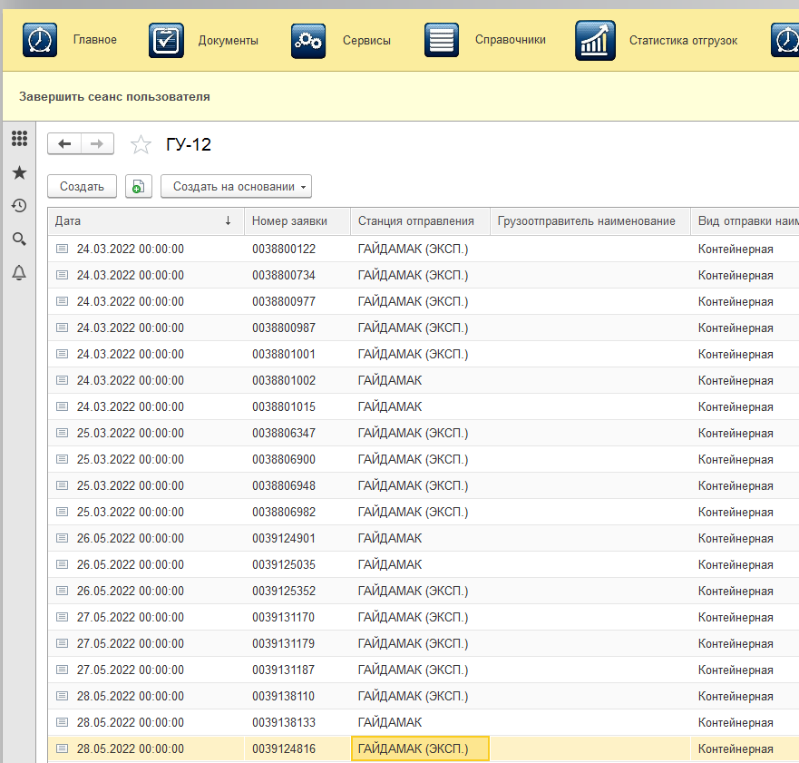
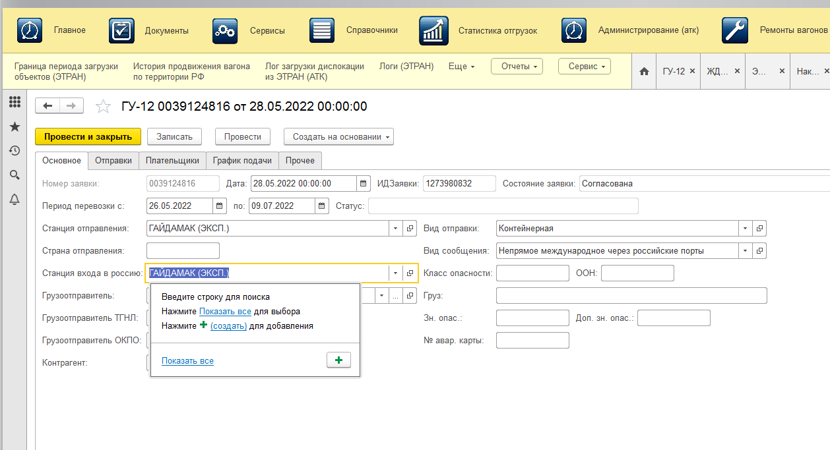
Заявка ГУ-12 из ЭТРАН Форма Заявки ГУ-12
Сводная таблица с заявками, подача и контроль за согласованием ГУ-12

Slide 5
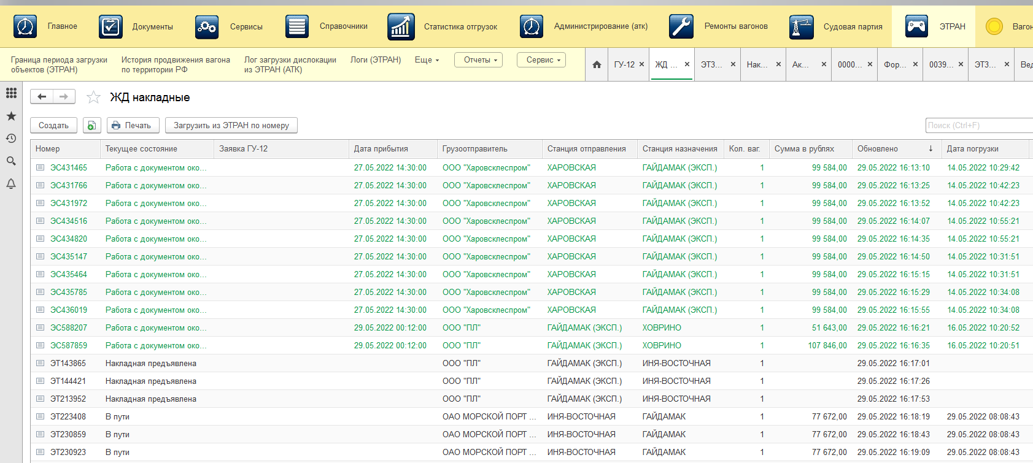
Железнодорожная накладная из ЭТРАН. Сводная таблица с перечнем ЖДН и контролем за состоянием отправки
Сводная таблица по отправкам вагонов и состоянию перевозки

Slide 6
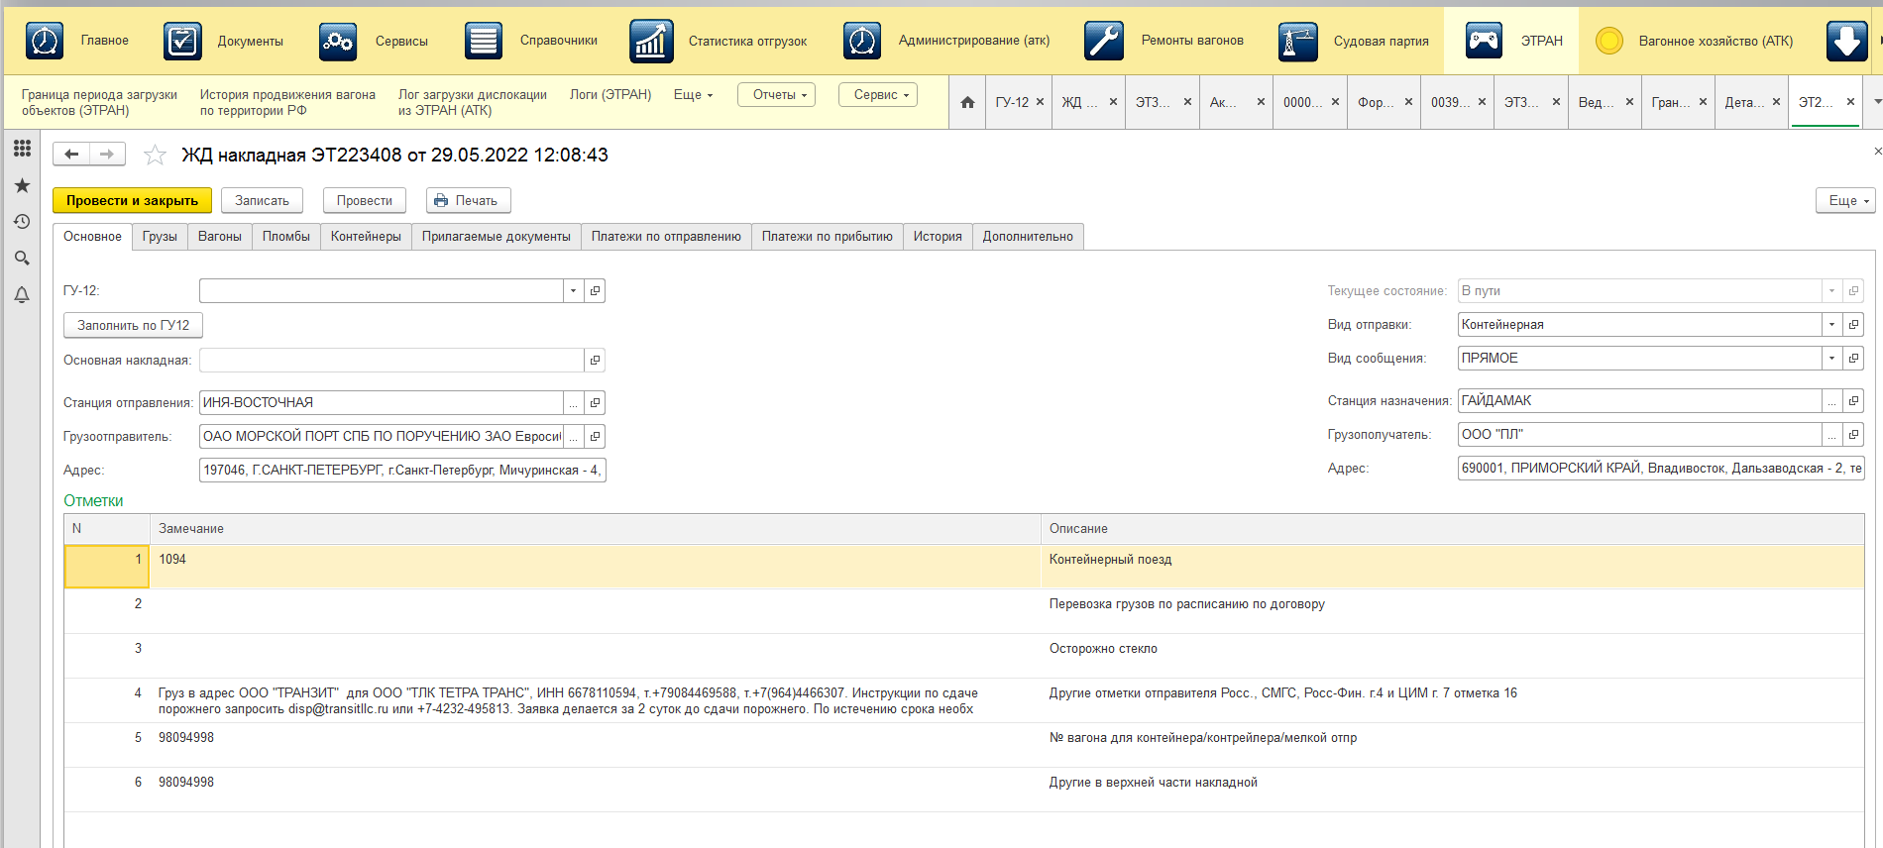
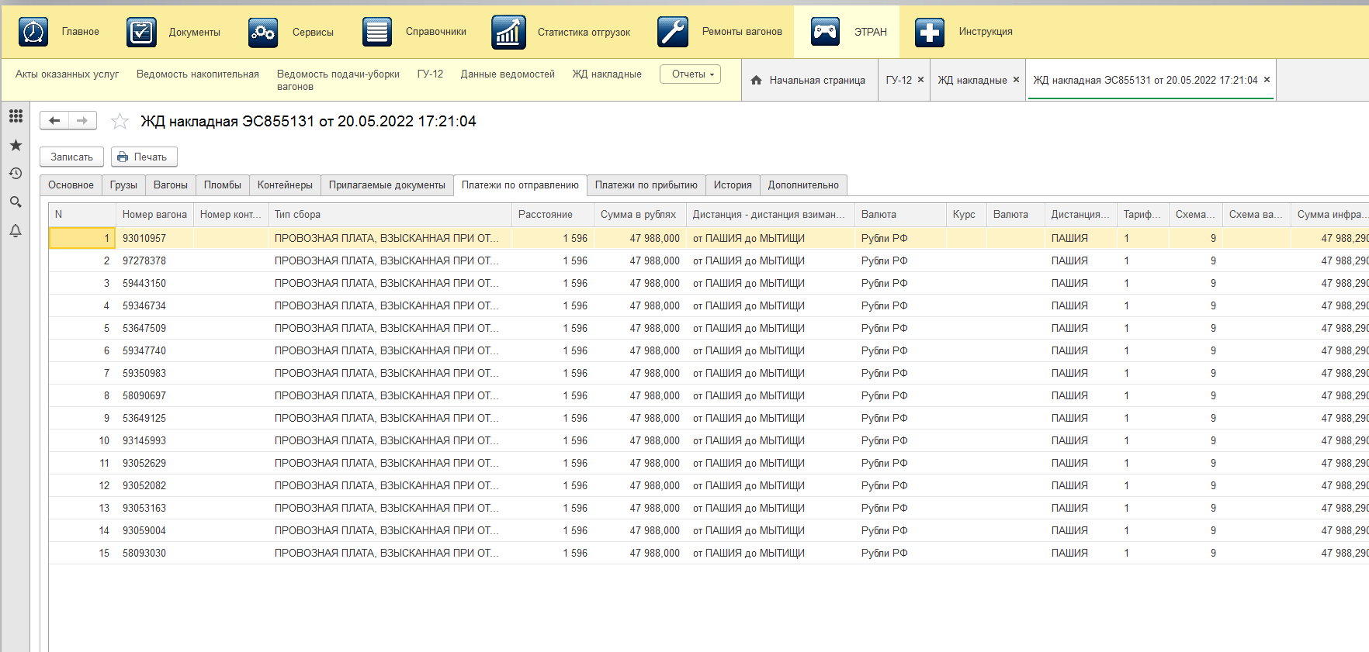
Железнодорожная накладная из ЭТРАН. Формы передачи данных для ЖДН
Главная страница и страница платежей по отправке. При получении данных для ЖДН имеется возможность выделить стоимость каждого вагона в отдельности, указанного в накладной

Slide 7
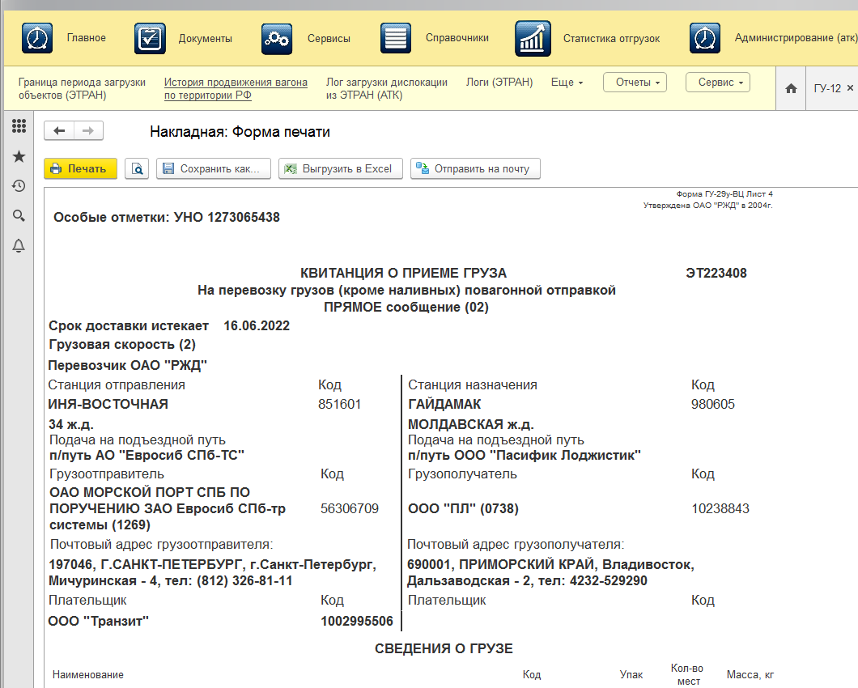
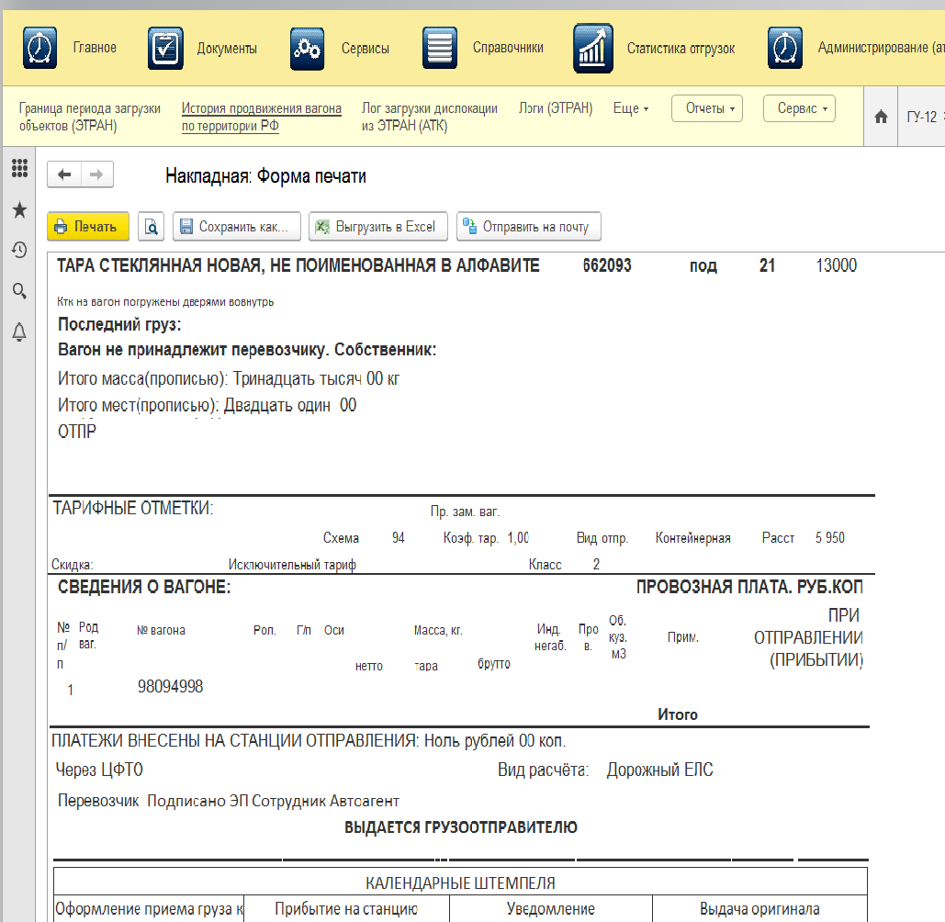
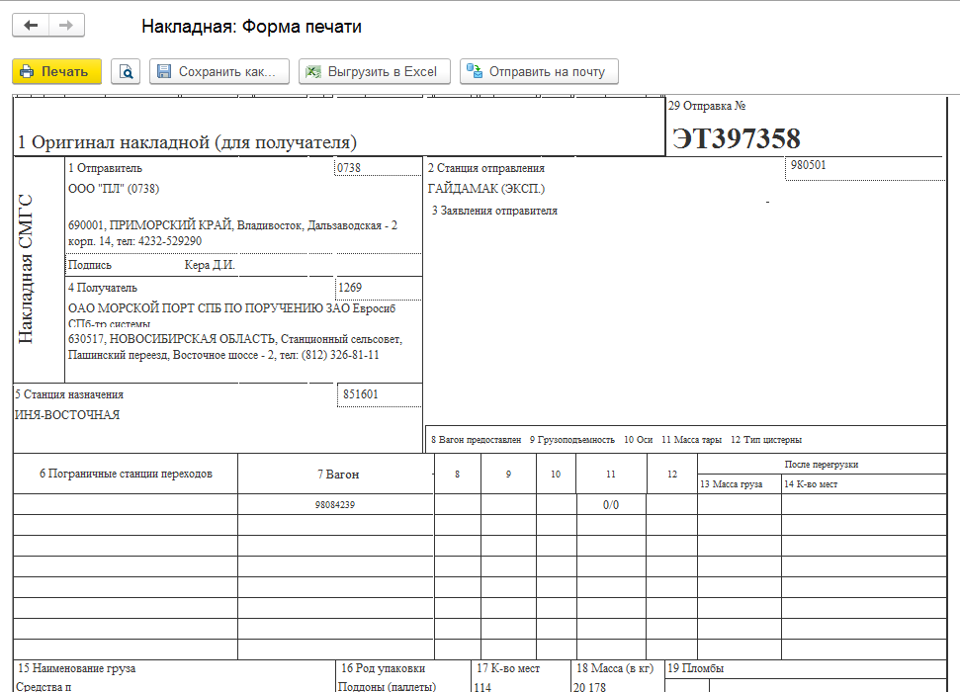
Печатные формы ЖДН
Через АСУ/АСУ с помощью Модуля Интеграции 1С с ЭТРАН можно настроить получение отметок/штемпелей в ЖДН

Slide 8
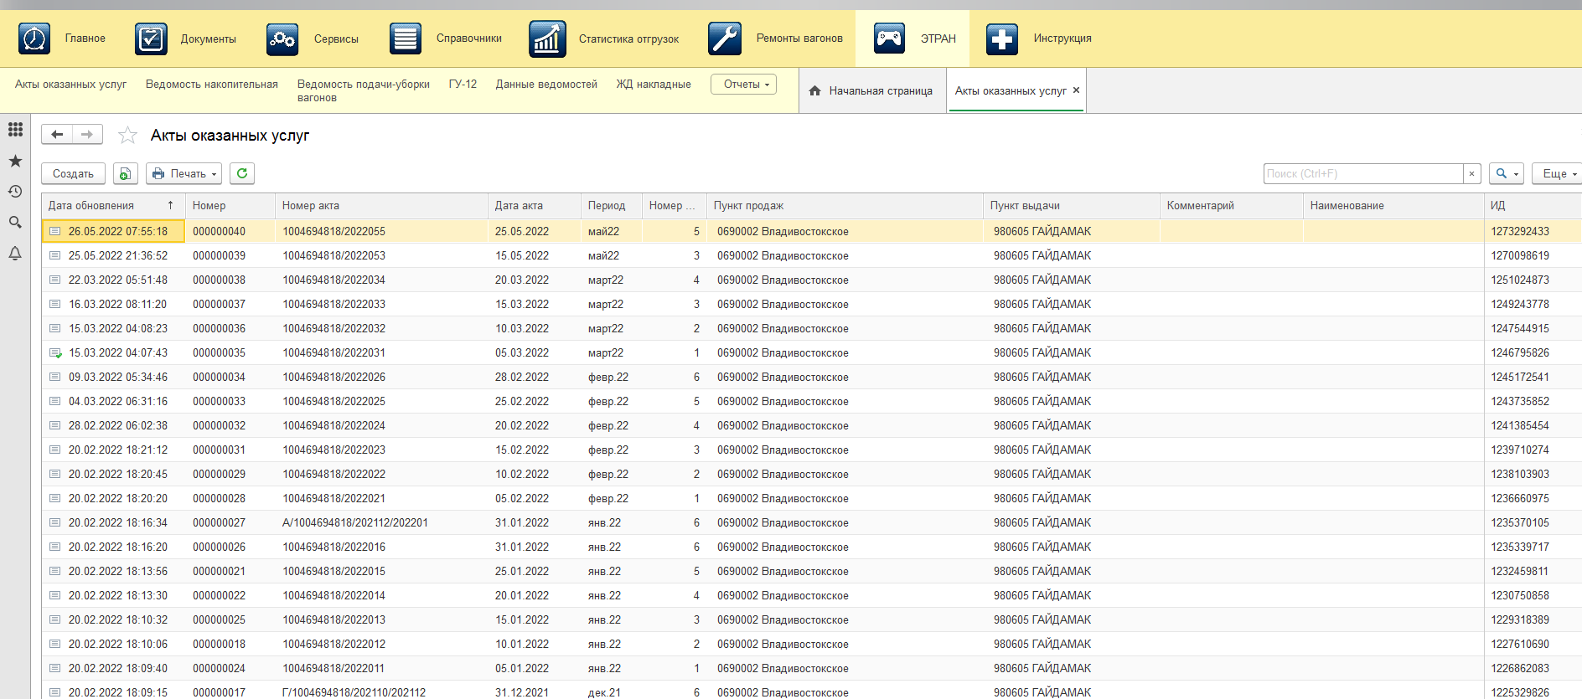
Акты оказанных услуг
Акты оказанных услуг. Сводная таблица, пятидневки

Slide 9
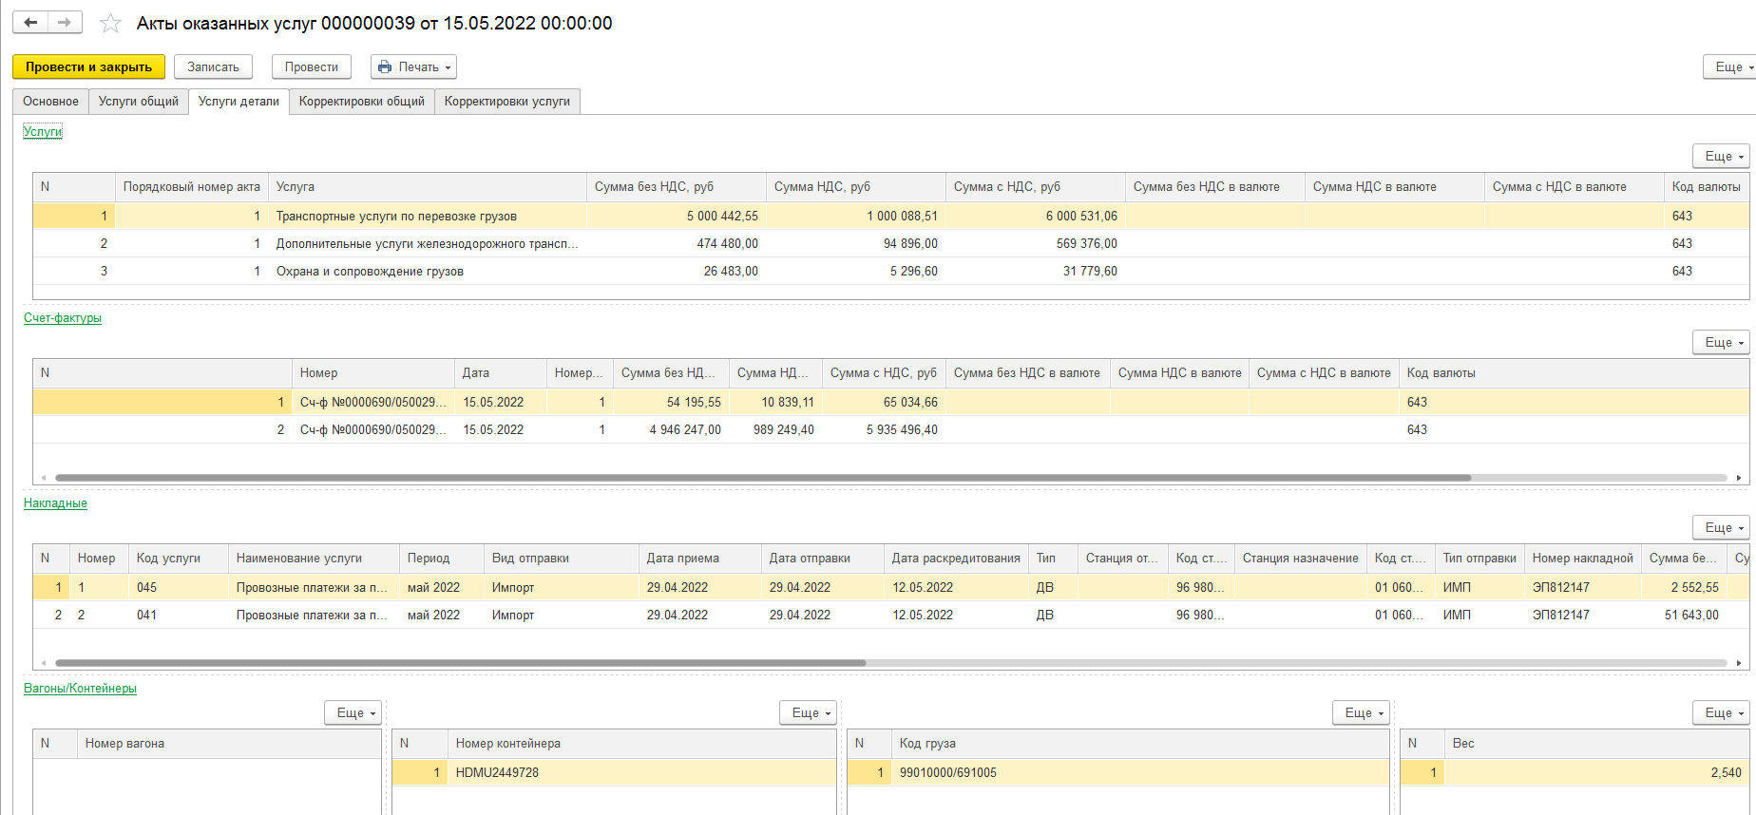
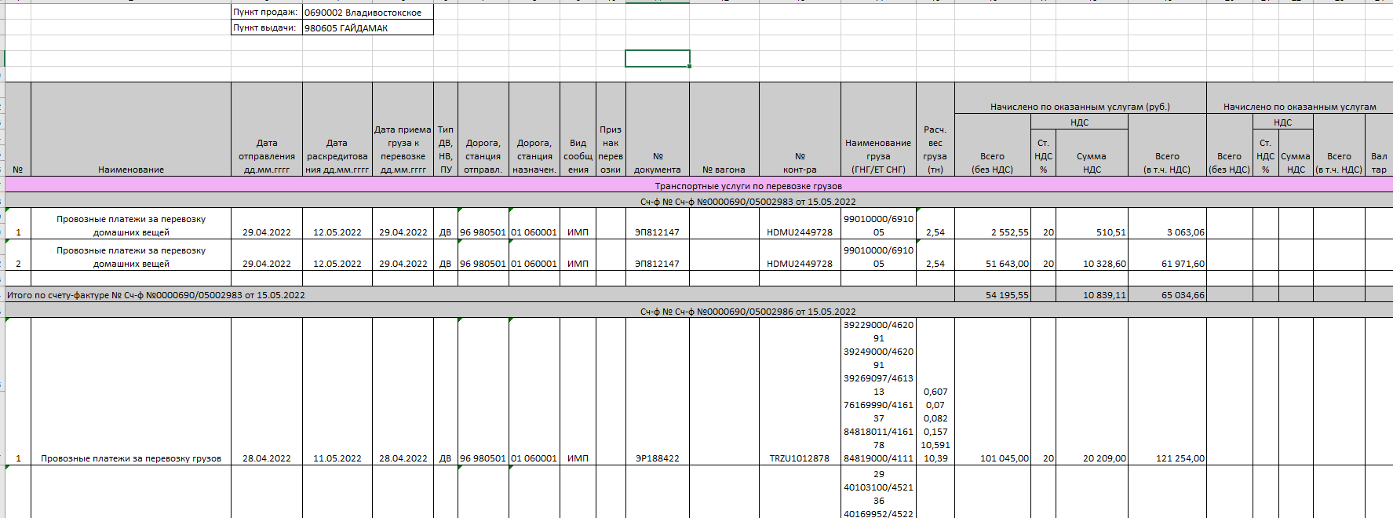
Форма печати акта в формате ОАО РЖД
Акты оказанных услуг. Детализация услуги с разбивкой по услугам и повагонным платежам

Slide 10
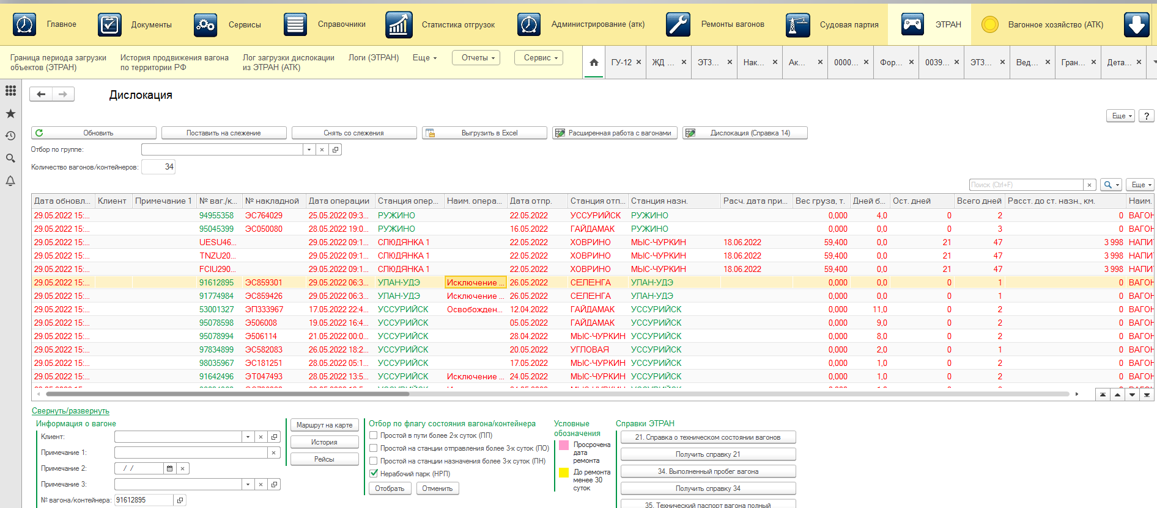
Рабочий стол программы. Отбор: Вагоны в НРП по данным из ЭТРАН
Начальная страница: Таблица Дислокация. Отбор по НРП, справки ЭТРАН

Slide 11
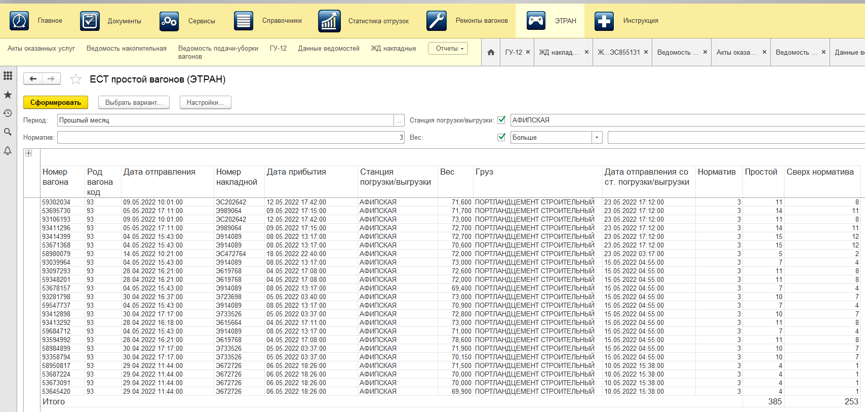
Расчет простоя вагона реализован в Программе Интеграции 1С с ЭТРАН
Сверхнормативный простой вагонов по данным дислокации из ЭТРАН

Slide 12
Программа: Модуль Слежения 2.1
Функционал программы:
Отображение онлайн дислокации вагонов в единой таблице с настраиваемым интерфейсом, обновлением каждый час и с возможностью выгрузки дислокации в XLS-файл,
Постановка/снятие на слежение, в том числе с функцией автоматического снятия после прибытия вагона/контейнера на станцию назначения, возможность подключения постановки/снятия вагонов/контейнеров по условию,
Формирование отчета «Подход вагонов» с разбивкой по собственникам/арендаторам, оставшемуся расстоянию до станции прибытия, с привязкой по Клиентам
Привязка каждого вагона или группы к «своему» Клиенту,
Автоматическая по расписанию и ручная рассылка дислокации вагонов на почту «своему» Клиенту,
Почтовый сервер с возможностью настойки для обратной связи своего почтового ящика,
Запрос получения Справок, Срочных запросов по РЖД и СНГ
Работа с вагонами: привязка примечаний, клиентов, создание условий снятия и документов для группы вагонов, фильтр лишних или недостающих на слежении вагонов/контейнеров
Контроль вагонов с оповещением по простою на станции отправления/назначения более 3 суток, в пути следования более 2 суток, по попаданию в НРП (нерабочий парк),
(*) - функционал описан с учетом использования информации о дислокации из наших источников. В случае использования сторонних источников, некоторые возможности могут быть недоступны или ограничены в виду отсутствия данных
Июль 2025 г.

Slide 13
Главная страница: Таблица Дислокация
Основная рабочая форма состоящая из нескольких блоков:
Список вагонов на слежении
Содержит список вагонов находящихся на оперативном слежении: Информация о вагоне и его дислокации отображена в 43 ячейках таблицы, в т.ч. текущая дислокация, маршрут, груз, даты отправления и расчетного прибытия, простой в пути, отправитель, получатель, собственник и другое, К каждому вагону/контейнеру (или группе) возможно применить Примечание или Клиента (в т.ч. Для рассылки персональной дислокации Клиенту), По всем колонкам есть возможность поиска, отбора и сортировки, Возможность создания групп вагонов позволяет контролировать и выгружать дислокацию по интересующим вас направлениям Цвет шрифта или заливки ячеек означает что вагон прибыл, отправляется, находится в ремонте (зеленый, синий, красный цвет шрифта), либо у вагона подходит или начался срок планового ремонта (желтая или красная заливка), к типу слежения (сутки круговой) применено особое Условие снятия (оранжевая)
Информация о вагоне
Содержит ячейки для индивидуальной привязки вагона к Клиенту, Примечания – для записи пометок к вагону, вывод краткой справки о характеристике вагона, состояние и детализация о неисправности вагона
Информация о перевозке
Имеет 3 кнопки: «Маршрут на карте» - отображает маршрут вагона на Яндекс-картах, «История» - история дислокации вагона с обновлением каждый час и «Рейс» - история рейсов вагона за 180 суток
Флаги состояния – для контроля состояния вагонов по простою и выходу в Нерабочий парк (НРП)
Над таблицей Дислокация кнопки функций: Обновить дислокацию, Поставить либо Снять вагон/контейнер на слежение, Выгрузить в EXCEL, Расширенная работа с вагонами, Прибывшие вагоны – контроль снятых со слежения вагонов/контейнеров за прошлый период

Slide 14
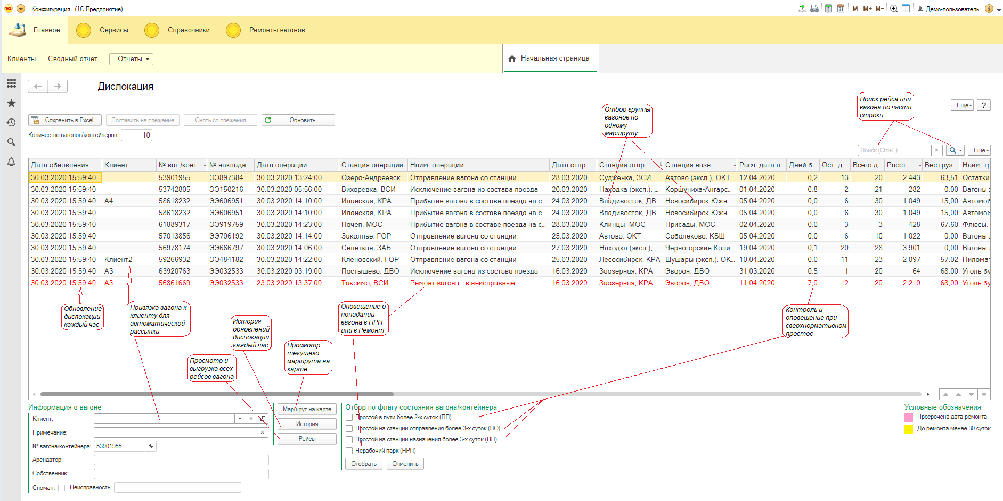
Начальная страница: Таблица Дислокация. В МС 2.1 имеется возможность делать отбор по любой ячейке, части строки, сформировать интересующий маршрут, настроить отбор по заданным параметрам (например, показать все вагоны, отправленные после выгрузки ранее вчерашнего дня)
Таблица Дислокация. Данные дислокации. Дислокация по данным из ЭТРАН объединена с данными из ИВЦ, а также дислокацией предоставляемой Администрациями стран СНГ и Балтии

Slide 15
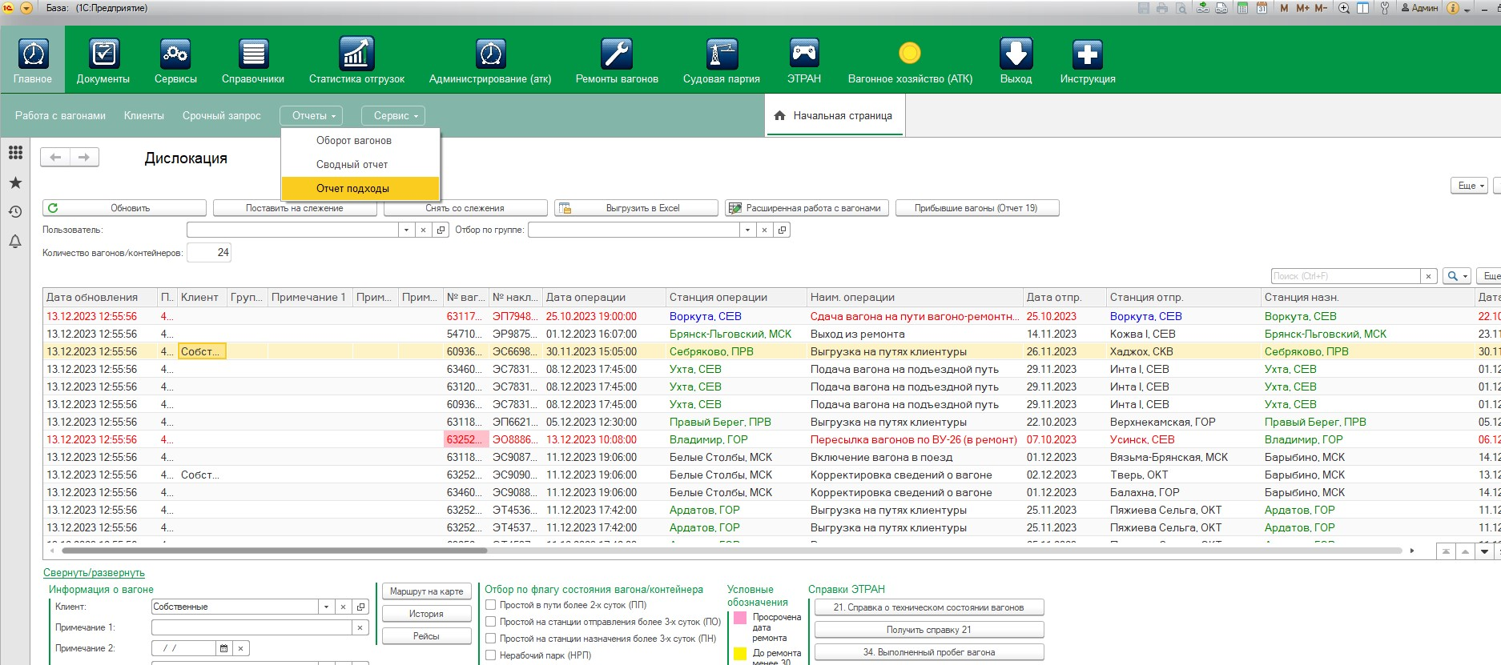
Начальная страница. Главная рабочая таблица
Имеется возможность подгрузки в Дислокацию отчетов из разных источников: ЭТРАНа, XLS-файлов, по АСУ-АСУ от других поставщиков дислокации

Slide 16
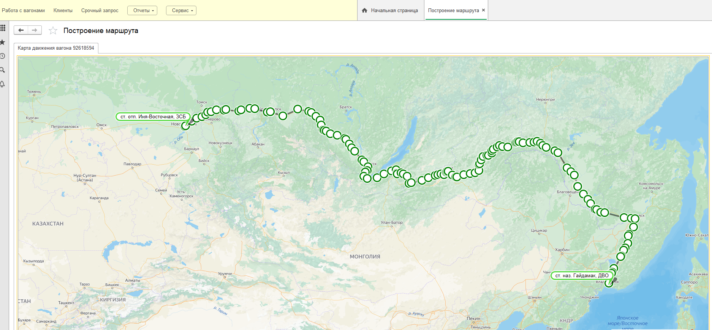
Движение вагона можно посмотреть на карте
Таблица Дислокация. Маршрут вагона на карте

Slide 17
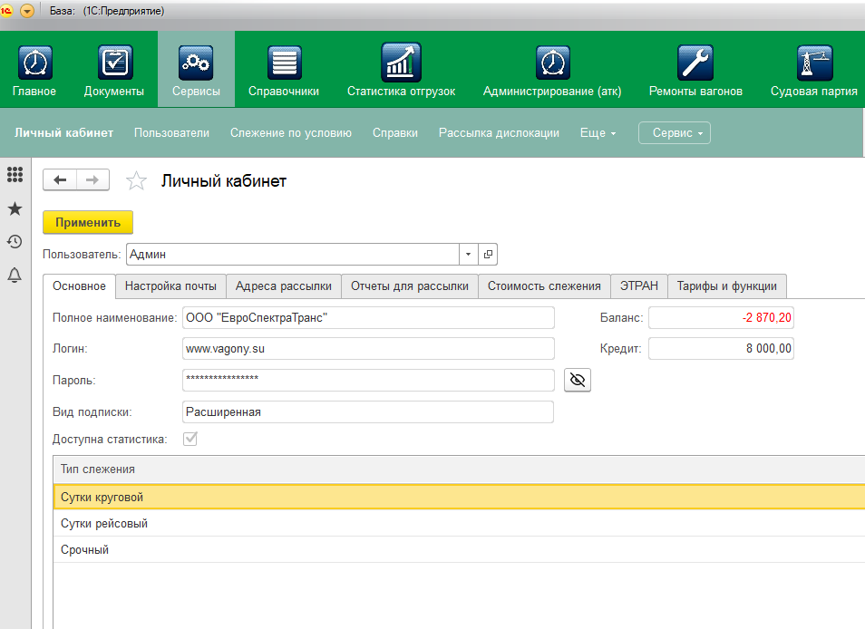
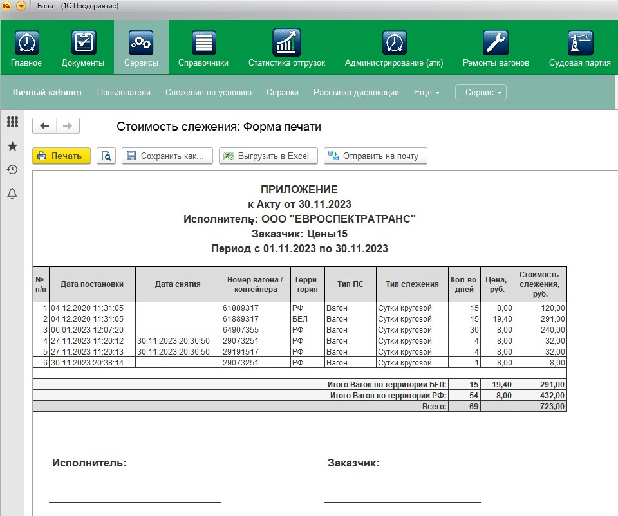
Главное: Личный кабинет
В Личном кабинете можно проверить текущий баланс, выгрузить Приложение (на предыдущие сутки), настроить почтовый сервер, время и адреса рассылки отчетов.

Slide 18
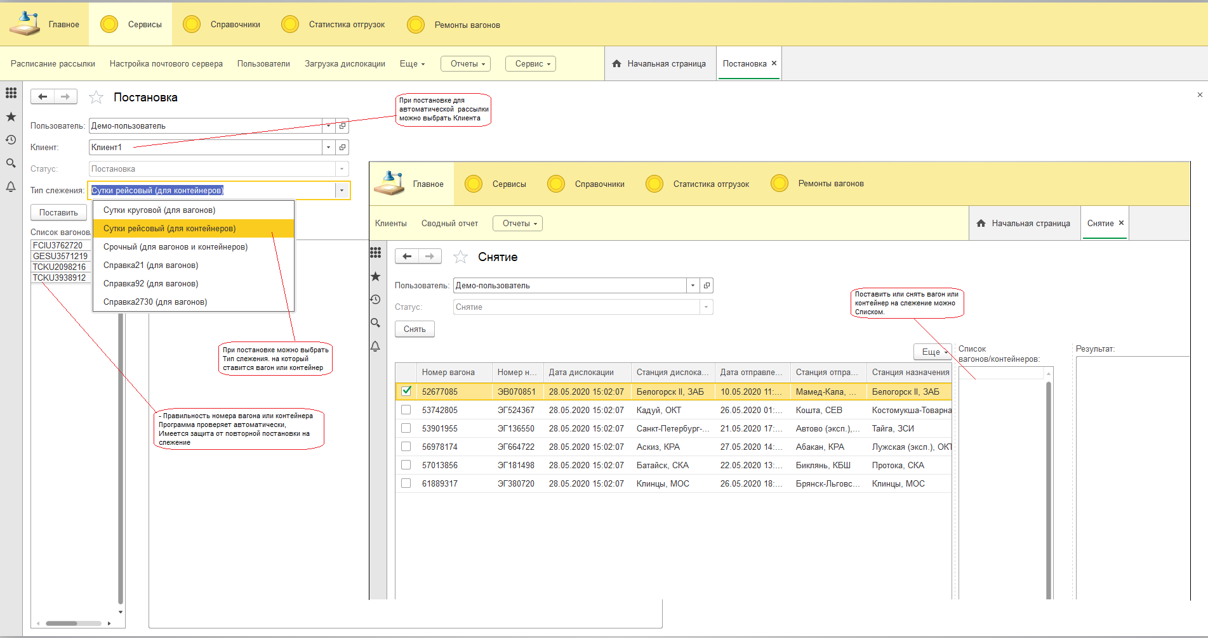
Постановка/снятие вагона/контейнера на слежение. Выбор Типа слежения «Сутки рейсовый» автоматически снимает контейнер со слежения на следующий день после прибытия на станцию назначения
Постановку/снятие вагонов на слежение можно производить списком или по одному. Программа производит проверку вагона/контейнера на правильность номера и наличие повторов при постановке

Slide 19
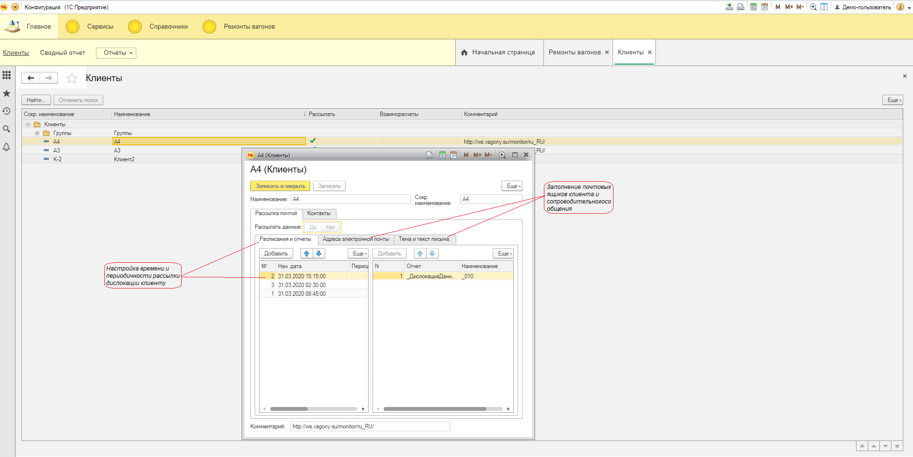
Создание Клиента для настройки автоматической рассылки дислокации по расписанию
Функция Администрирования позволяет создавать Клиента либо Группу, настроить автоматическую и ручную рассылку слежения «своим» клиентам для оповещения дислокации вагонов

Slide 20
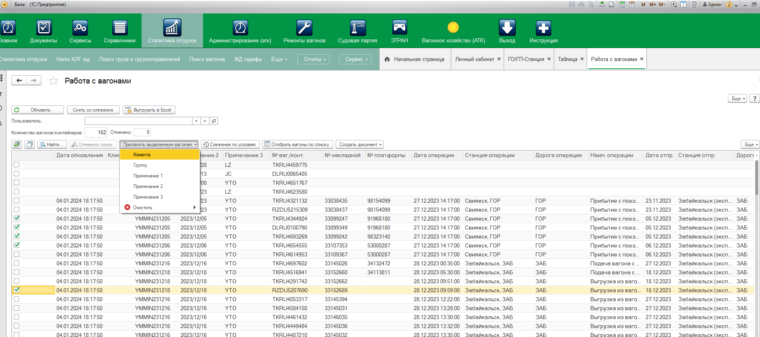
Примечание 1 – текстовая строка, Примечание 2 – календарь, Примечание 3 – справочник из созданного списка
Функция «Расширенная работа с вагонами» позволяет добавить клиента, группу, Примечания 1, 2, 3 для указанной группы вагонов. Через эту функцию можно создавать и корректировать документы, фиксировать отгруженные перевозки

Slide 21
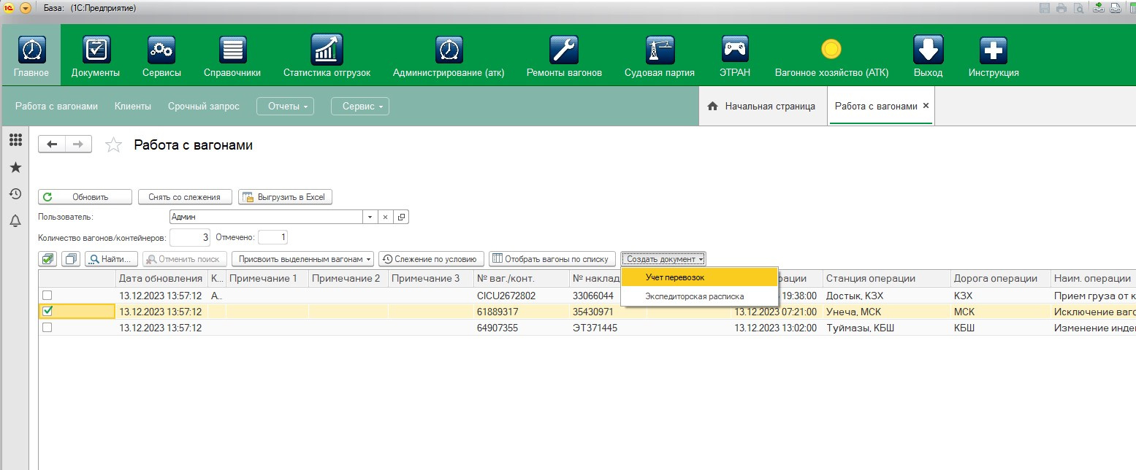
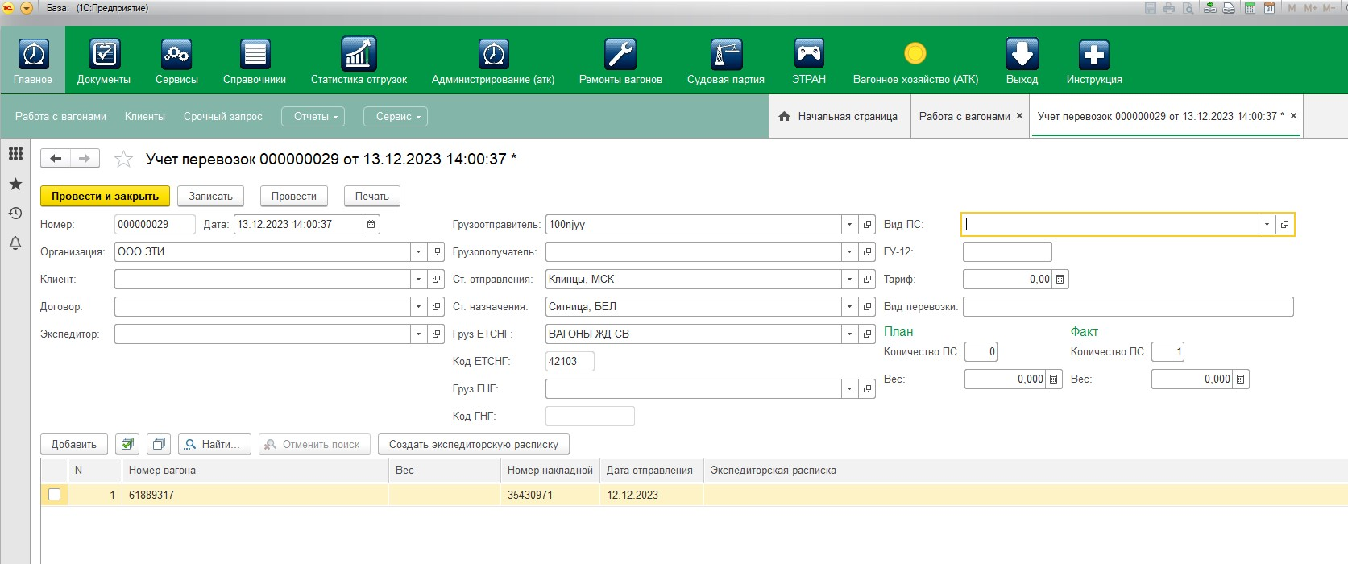
Функция «Расширенная работа с вагонами». Документ «Учет перевозки».
В Программе есть возможность создания на основе слежения Документа «Учет перевозки». Этот документ можно формировать при условии одного маршрута, Го и Гп, груза (ЕТСНГ), с объединением в документе, номеров накладных, номеров вагонов, объема перевозки

Slide 22
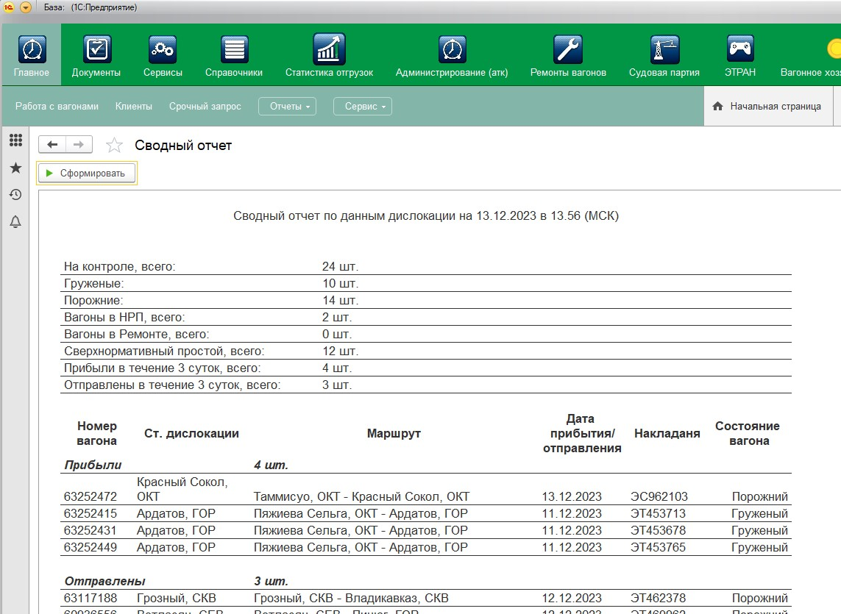
Сводный отчет. Утренняя сводка
Для руководителя отдела важно контролировать моменты, связанные с текущим состоянием транспортного парка. Для этого предлагается Сводный отчет по вагонам и контейнерам для утренней сводки
Сводный отчет. Имеется возможность настроить рассылку/оповещение прибывших вагонов/контейнеров на вашу почту.

Slide 23
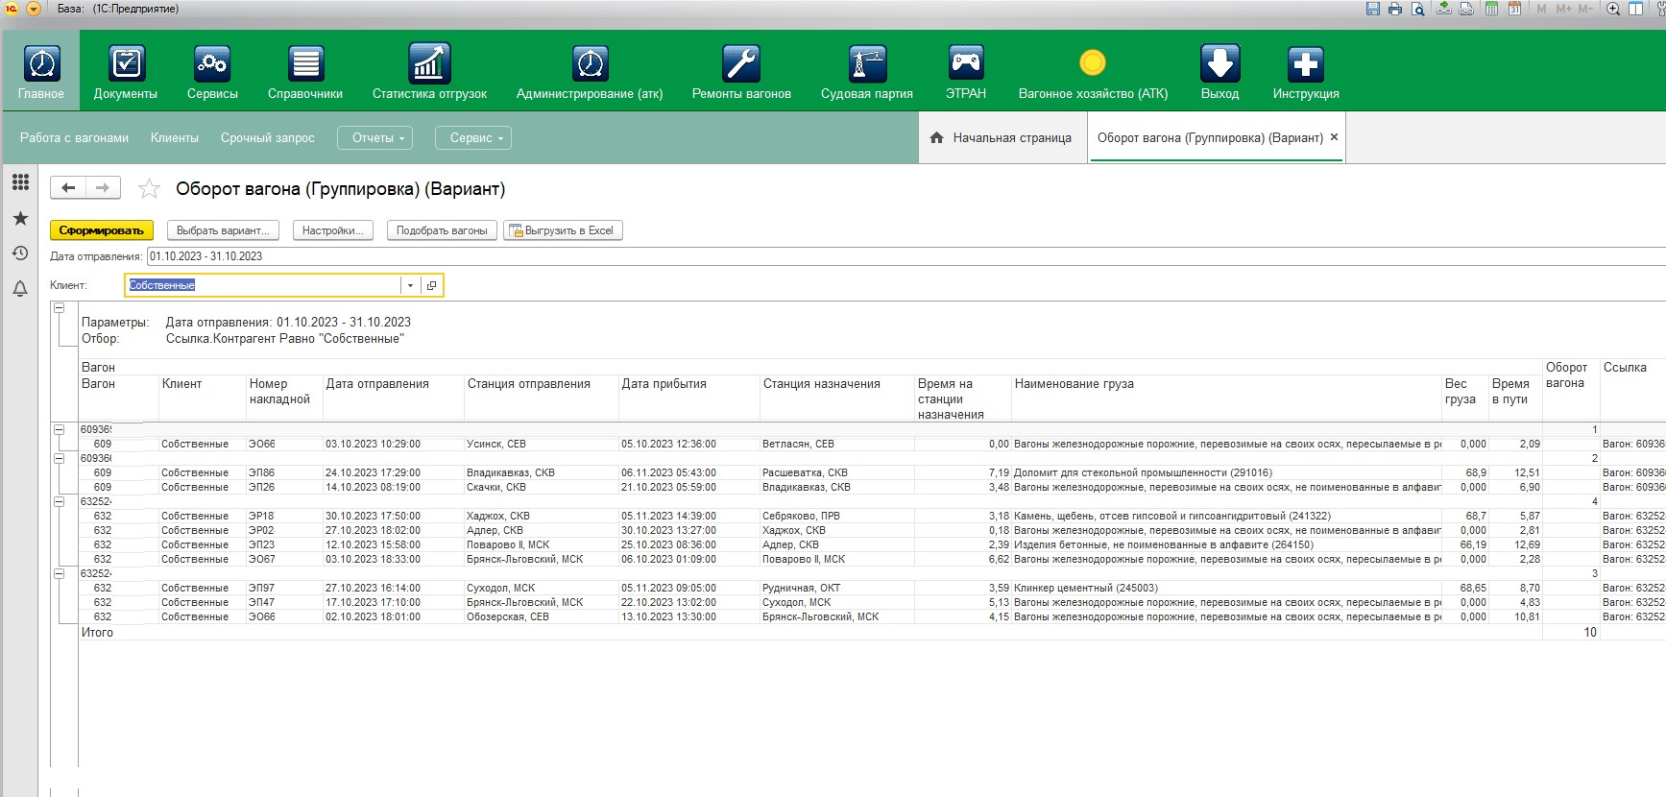
Все рейсы вагона можно просмотреть в сводном отчете для всего парка «Оборот вагона», в котором отображено время простоя на станции назначения и время вагона в пути
Отчет Оборот вагона (Работа вагона)

Slide 24
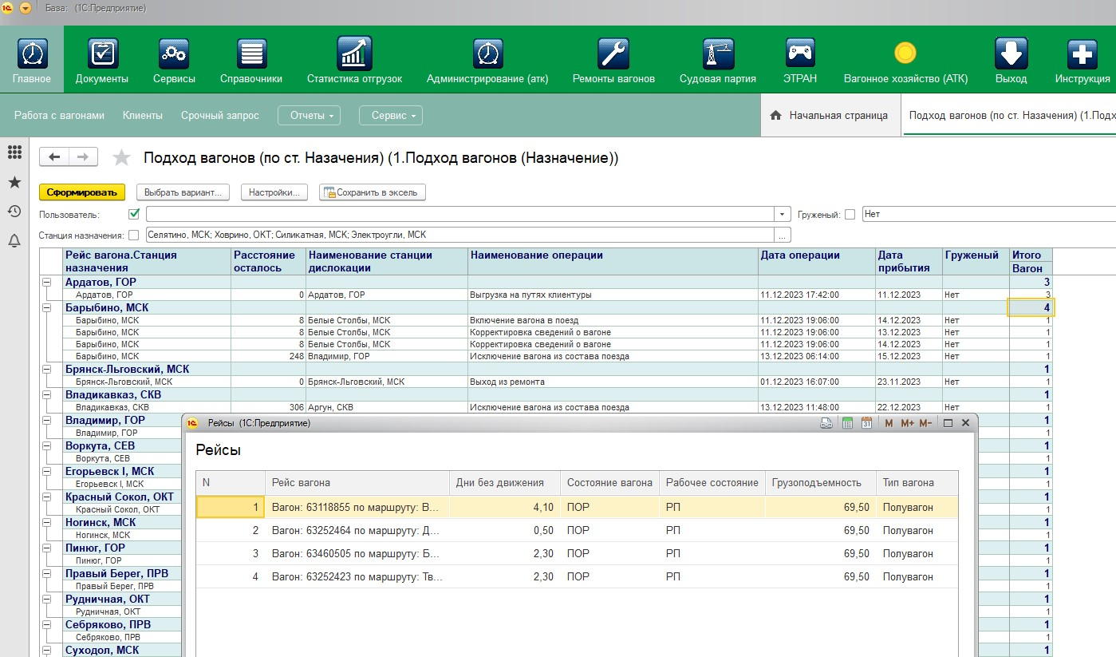
При помощи отчета «Подход вагонов» под погрузку/выгрузку можно контролировать очередность погрузки или выгрузки вагонов с разбивкой по собственникам
Отчет подход вагонов к станции с номерами вагонов

Slide 25
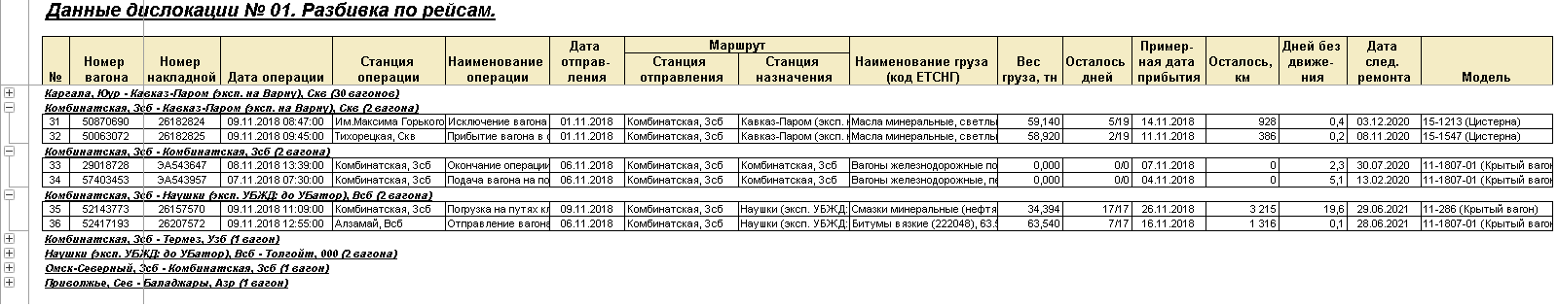
Для рассылки отчетов «своим» клиентам
В конфигурации рассылка отчетов может производиться как в автоматическом, так и в ручном режиме. Всего порядка 30 готовых форм различных отчетов
Отчет №01. Разбивка по рейсам.
В отчете можно просмотреть дату отправления вагона (контейнера), сколько дней до прибытия из расчетных осталось проехать, примерную дату прибытия, оставшееся до прибытия расстояние, простои в пути следования, дату следующего ремонта вагона
Отчет №01. Данные дислокации. Разбивка по рейсам.

Slide 26
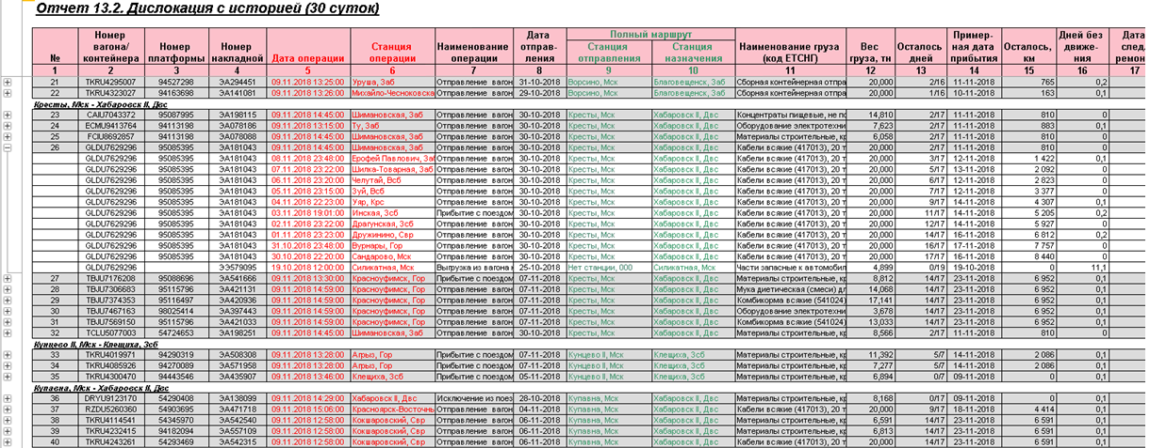
Отчет 13.2. Дислокация вагона с историей (30 суток).
Для удобства анализа информации важно цветовое оформление
XLS-отчет Дислокация вагонов/контейнеров с историей (30 суток) позволяет контролировать посуточное движение вагонов, видеть последовательную дислокацию вагона за 30 суток, не тратя время на поиск нужной информации в почтовом ящике

Slide 27
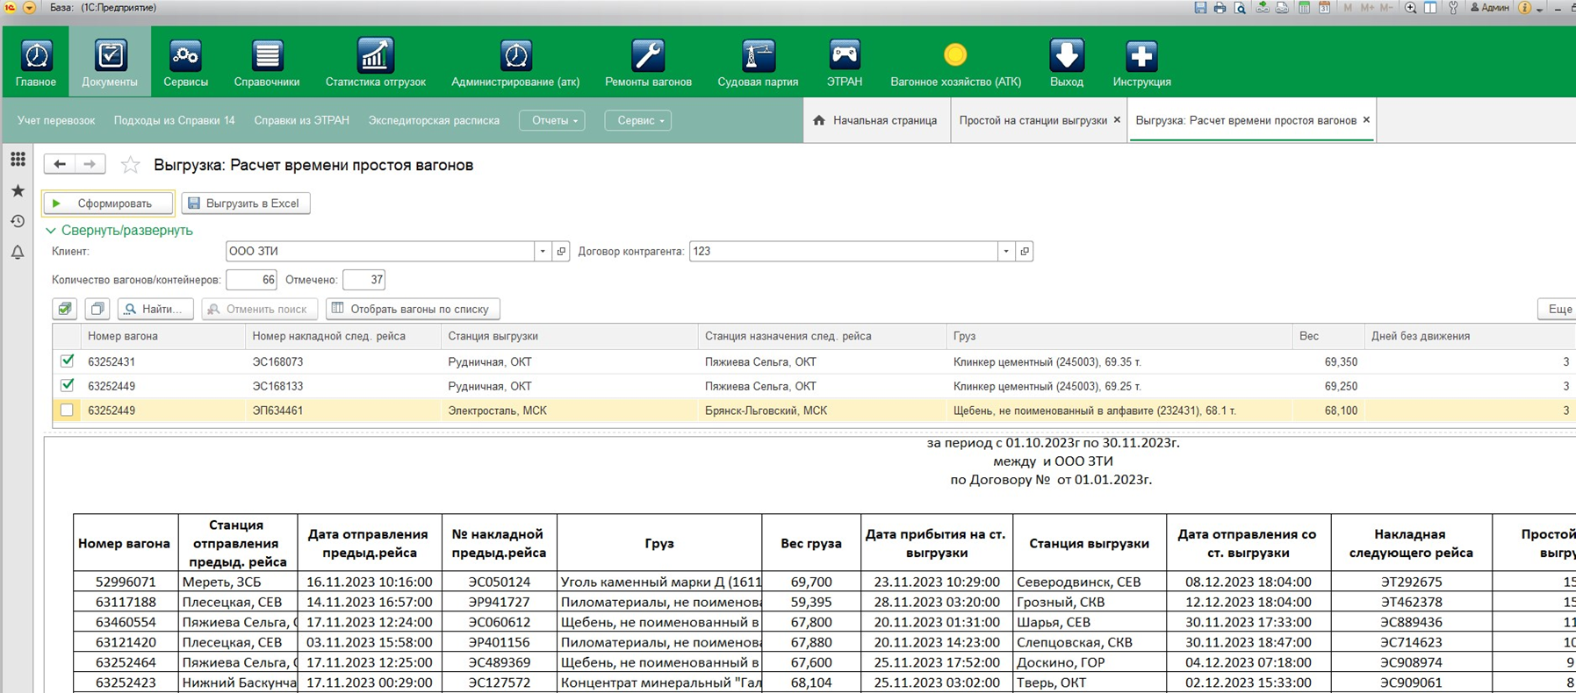
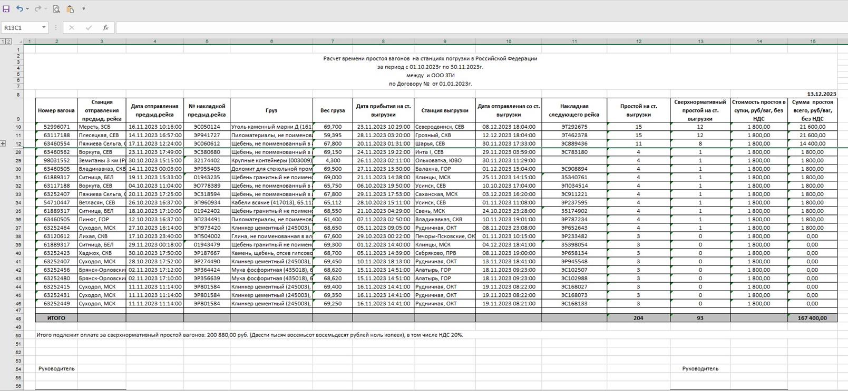
Расчет времени простоя вагонов. Создание документа с выводом задолженности по каждому вагону.

Slide 28
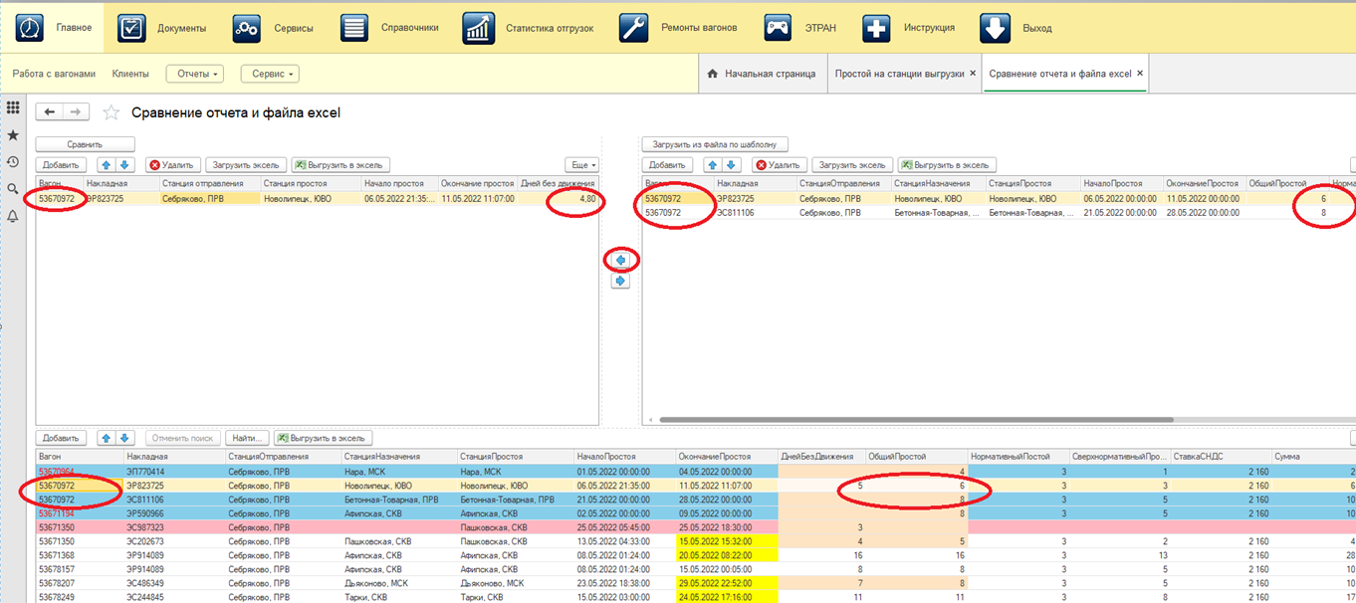
Для сверки с XLS-отчетами по сверхнормативному простою, присланными вашими поставщиками вагонов, создана Конфигурация программы по выявлению и разбору разногласий с собственником
Цветовая форма отчета позволяет наглядно видеть различие в данных от собственника, разбирать и проверять каждый случай по отдельности

Slide 29
Модуль Статистика РЖД отгрузок
Функционал Модуля Статистики:
Просмотр отгрузок по интересующим направлениям
Поиск груза для погрузки под освободившийся вагон
Поиск грузоотправителей, отправляющих свои грузы в необходимом направлении
Поиск собственников, арендаторов и операторов в районе погрузки
Поиск грузоотправителя или грузополучателя на станции для отправления или приема груза
Поиск вагонов по моделям/подродам, по собственникам/арендаторам/операторам
Справочник тарифов по произведенным перевозкам или по пробегу порожних вагонов
Справочник работы станции по приему и отправлению грузов
Справочник грузоотправителей с их объемами погрузок
Отправки на/со Станцию (Работа Станции), сводные отправки по Грузоотправителям/Грузополучателям
Просмотр работы вагона, суммирование пробега вагона за указанный период (*)
Справочник с контактами собственников, арендаторов и операторов
Справочник повагонный, по моделям, по подродам вагонов, находящихся в управлении у собственников/ арендаторов/ операторов
Выгрузка сформированных отчетов в XLS
(*) – функционал в разработке или на тестировании
Июль 2025 г.

Slide 30
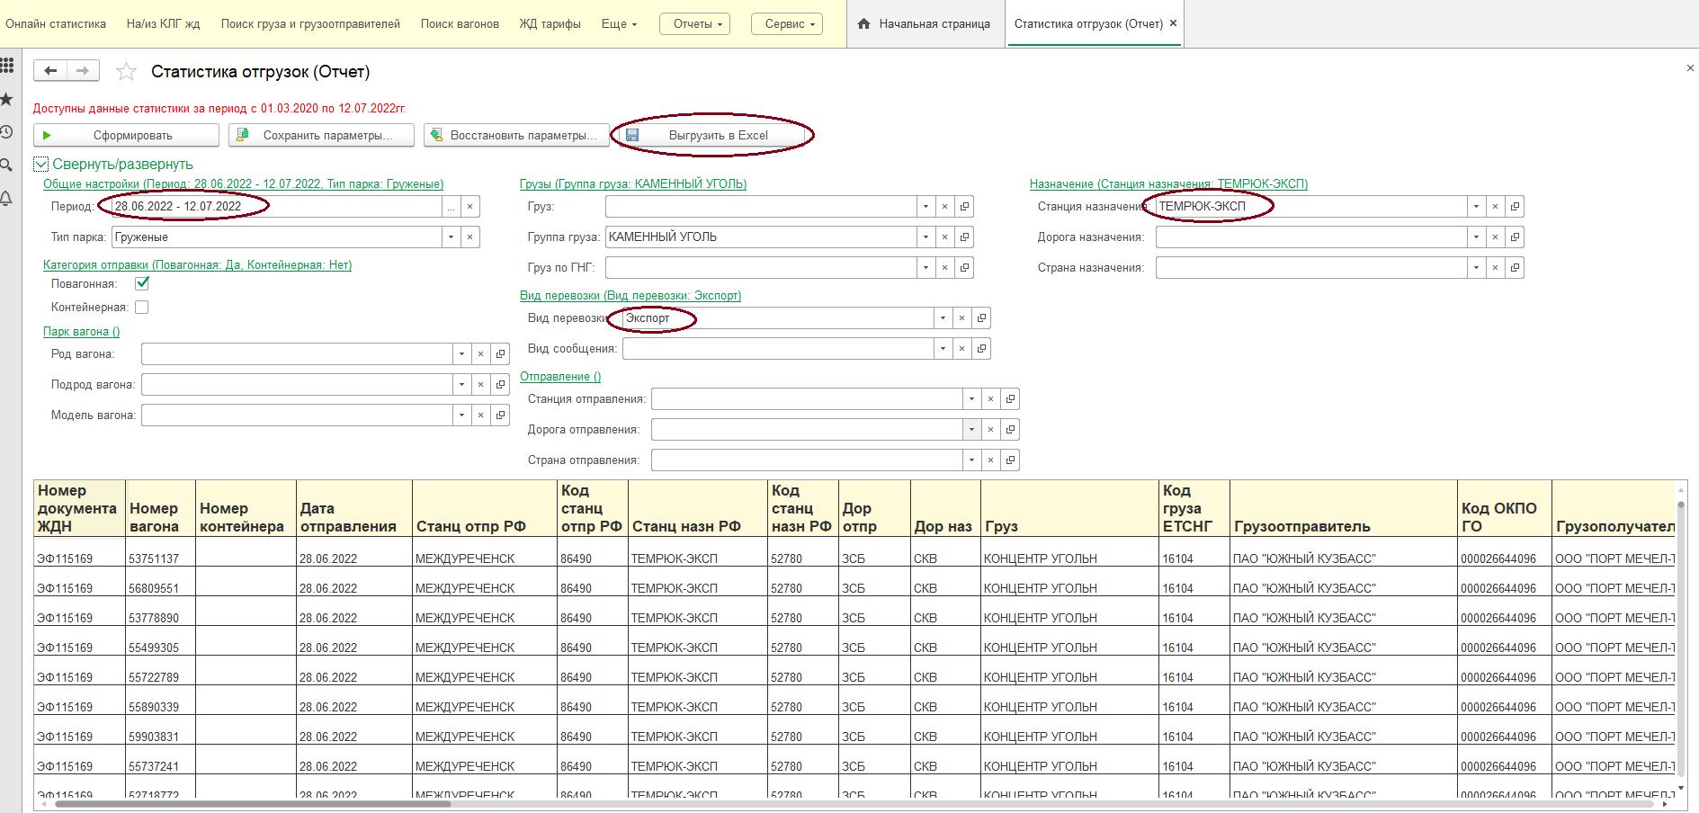
Отчет Статистика отгрузок по РЖД можно сформировать по заданным параметрам и выгрузить к себе на рабочий стол для дальнейшей работы
Заполнять необходимо только интересующие вас параметры, все ячейки заполнять не нужно

Slide 31
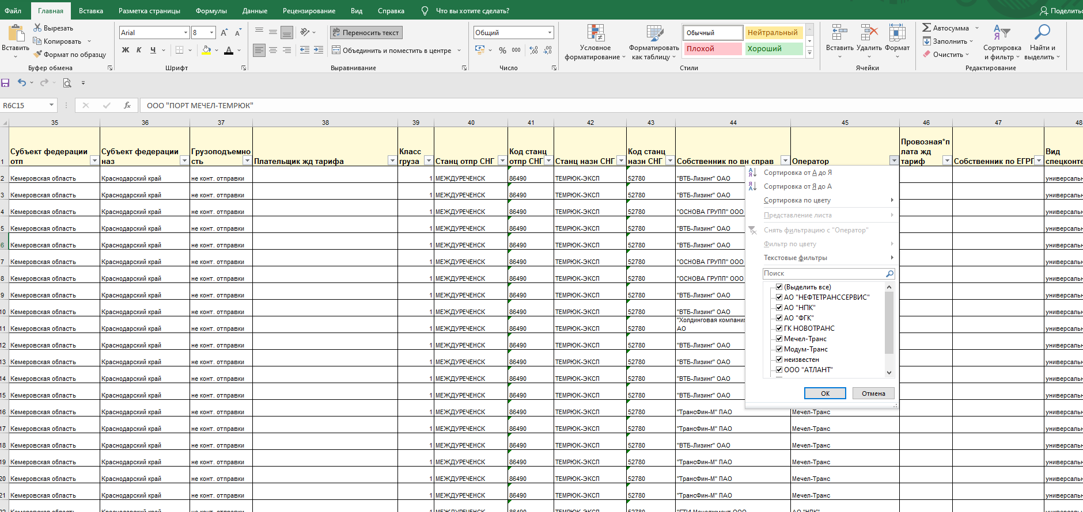
Сводный отчет Статистики РЖД отгрузок можно сформировать по заданным параметрам и выгрузить к себе на рабочий стол для дальнейшей работы
Отчет позволит проанализировать отгрузки конкурентов по аналогичным направлениям, работу операторов и арендаторов вагонов

Slide 32
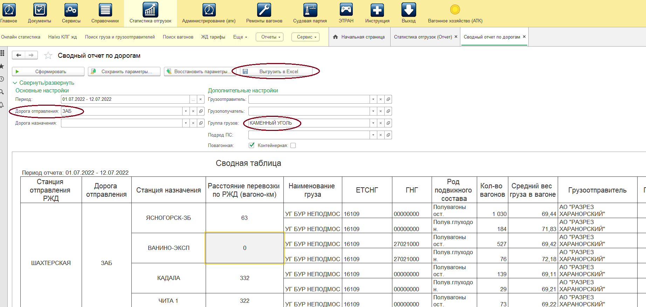
Сводный отчет Статистики отгрузок по дорогам можно сформировать по заданным параметрам и выгрузить к себе на рабочий стол для дальнейшей работы
Заполнять необходимо только интересующие вас параметры, все ячейки заполнять не нужно.

Slide 33
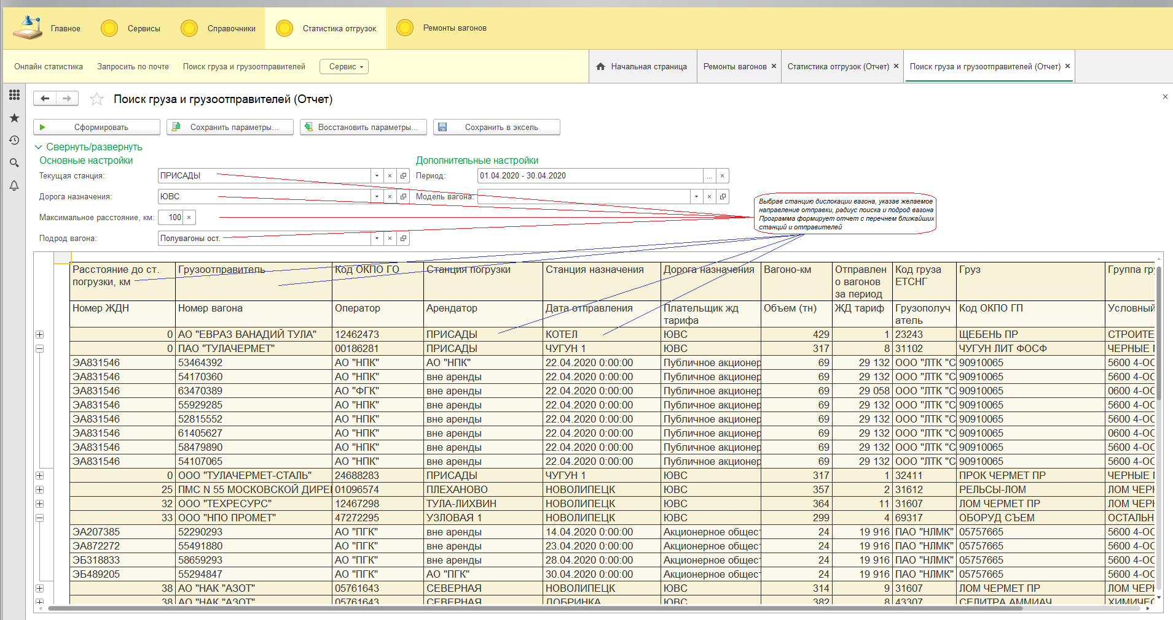
Для поиска обратной загрузки можно воспользоваться отчетом Поиск груза или грузоотправителя:
В сформированном отчете отображаются основные параметры перевозок: наименование и ОКПО грузоотправителя и грузополучателя, станции отправления и назначения, расстояние и тариф маршрута, наименование и код груза, а также даты отправок, собственники вагонов и плательщики перевозок

Slide 34
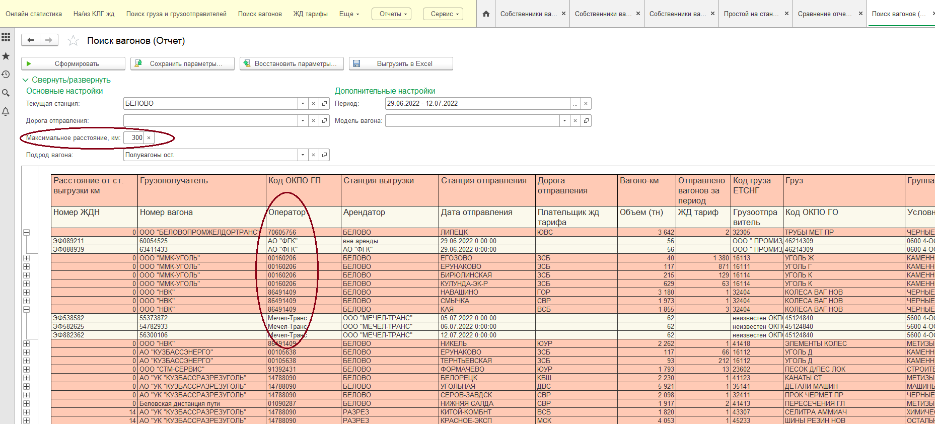
Для поиска вагона под погрузку можно воспользоваться отчетом Поиск вагонов:
Для поиска вагона под погрузку в просматриваем радиусе (300км, например) все интересующие вагоны с грузом. После выгрузки вагон можно забрать под свой груз, если договориться с оператором

Slide 35
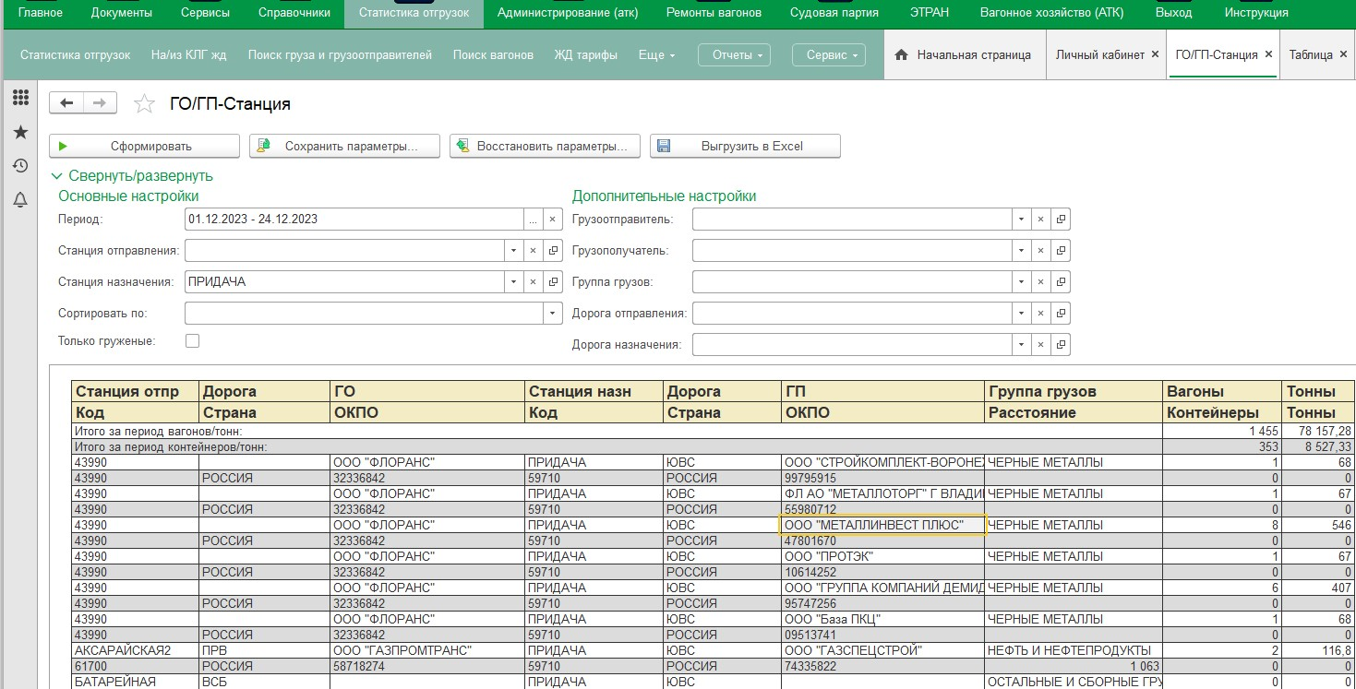
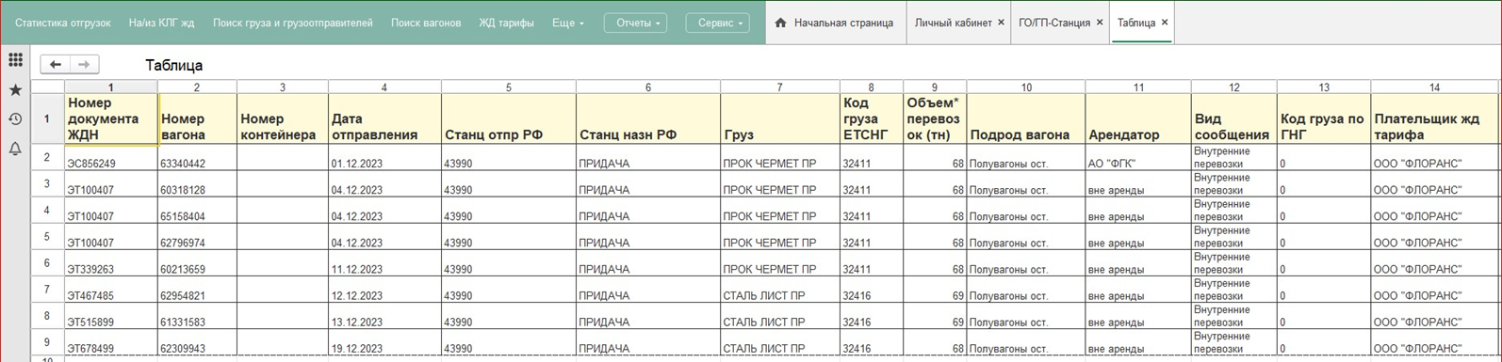
Отчет Грузоотправитель/Грузополучатель/Станция
Отчет формируется по Работе Грузоотправителя, Грузополучателя, Станции. При выборе, например, определенного Грузополучателя отчет отображает все известные перевозки в адрес этого грузополучателя с разбивкой по маршрутам, группам грузов, в вагонах или контейнерах (общий объем за указанный период).
Дважды кликнув на строку маршрута открывается детализация перевозок.
Отбор можно произвести с указанием дороги отправления/назначения, группы грузов
Работа ГО/ГП/Станции с детализацией отправок

Slide 36
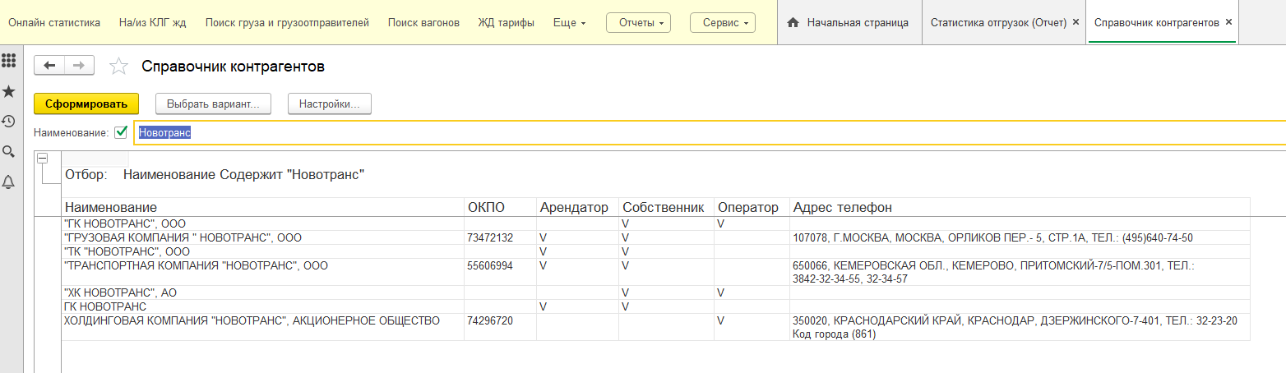
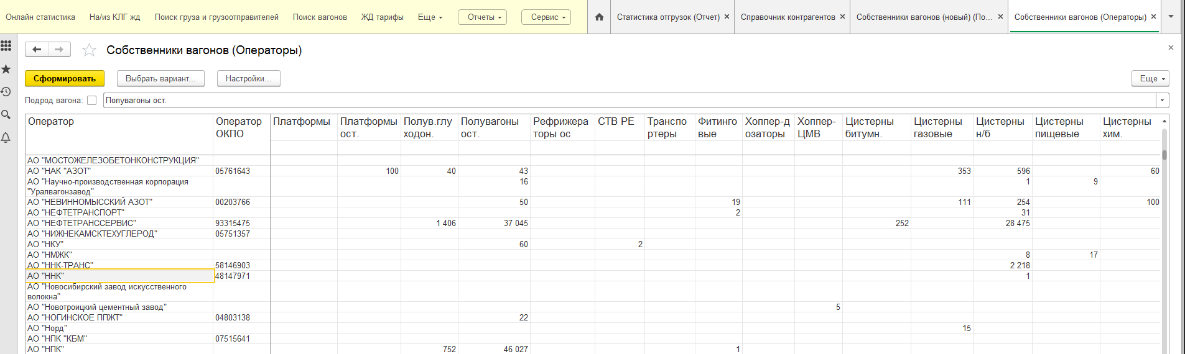
Для поиска Контрагентов можно воспользоваться Справочником контрагентов
Справочники Собственники вагонов (Собственники, Арендаторы, Операторы) позволяют анализировать парк вагонов вашего поставщика

Slide 37
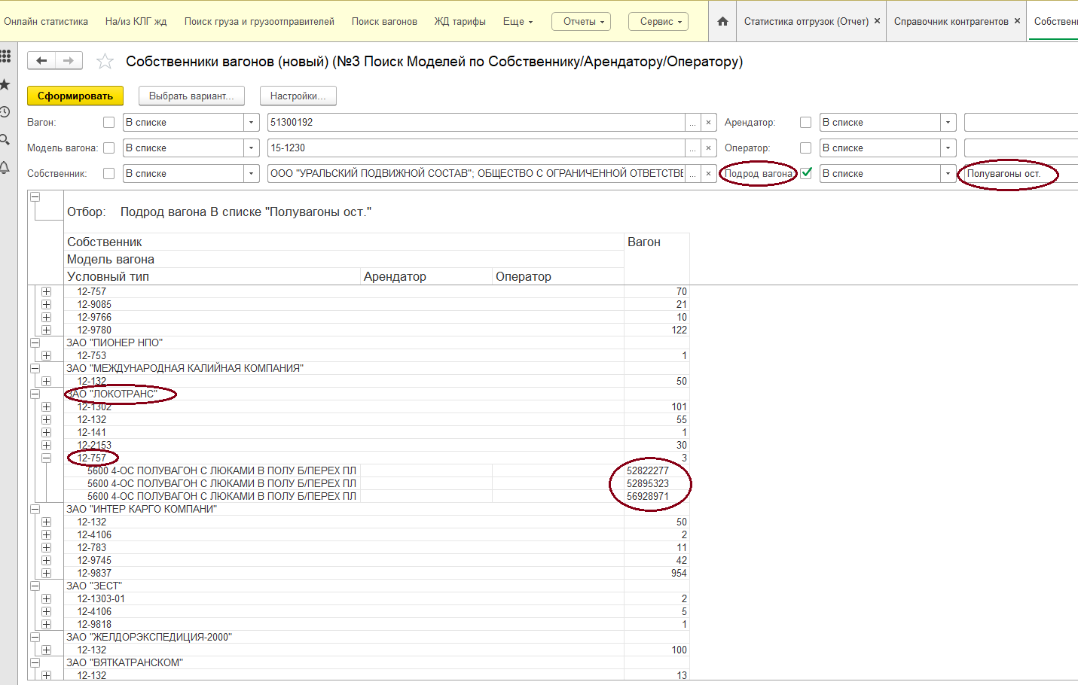
Справочник Собственники вагонов (новый) поможет найти Собственника/Арендатора/Оператора по необходимой модели вагона
Возможно просмотреть номера вагонов необходимой модели, посмотреть год постройки вагона, характеристики, рейс вагона, найти его местоположение

